Slide 1
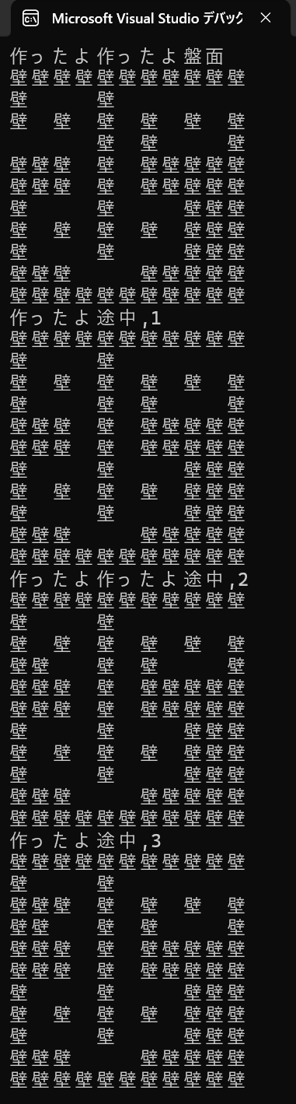
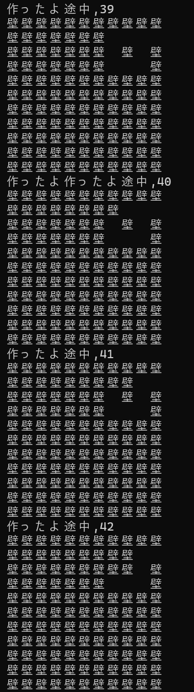
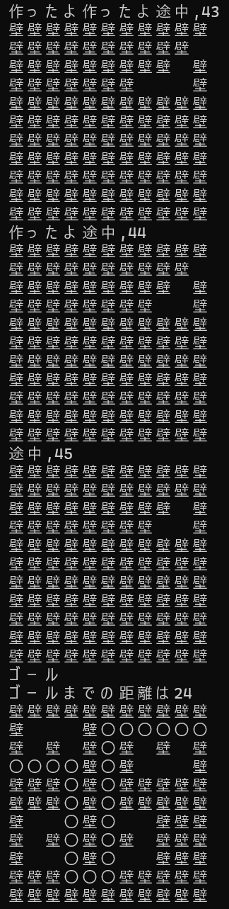
始まり
途中
終わり
迷路を幅優先探索でとくもの
迷路を読み込んでスタートとゴールの場所を与えると、スタートから迷路の道の部分を幅優先探索します。
通った道は壁を置き、埋めることで同じところを探索することがないようにしてます。
探索が終わると最短経路をまるで表示しています。

Slide 2
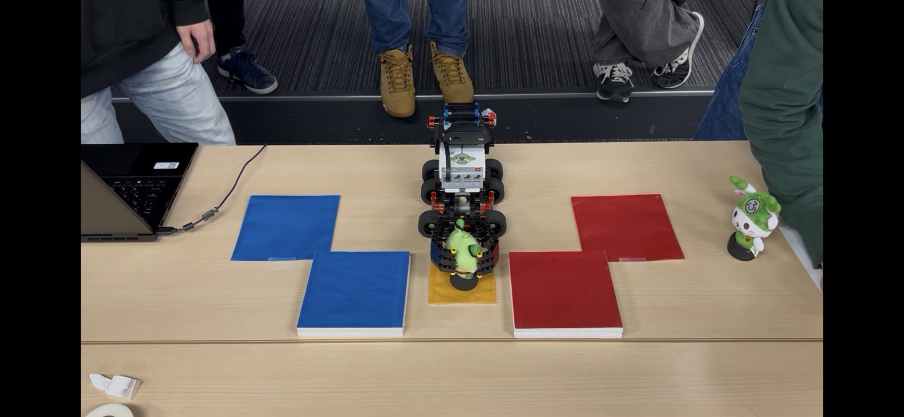
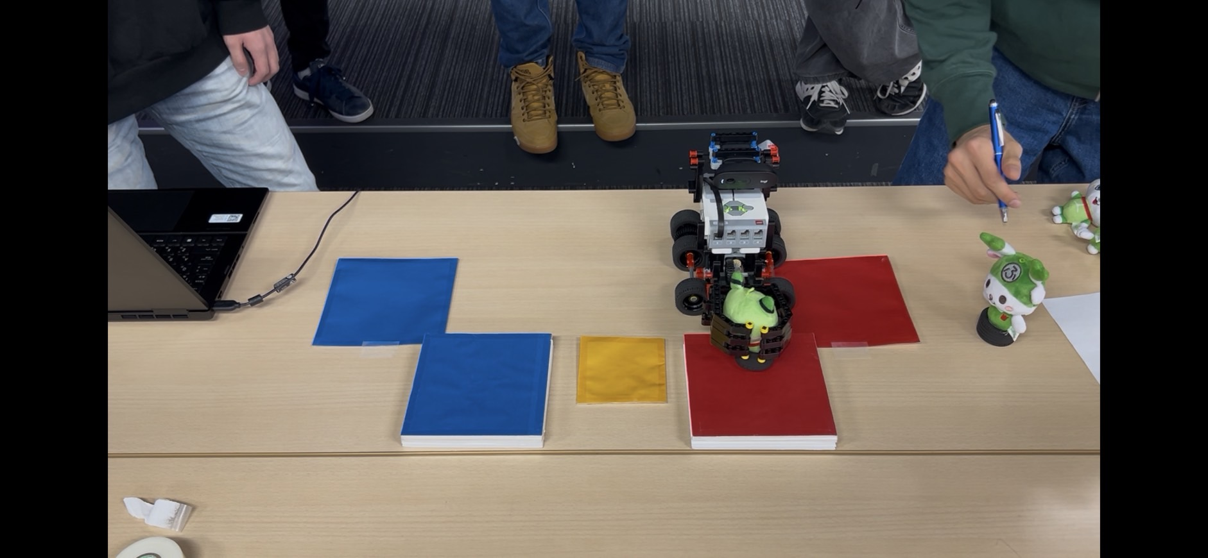
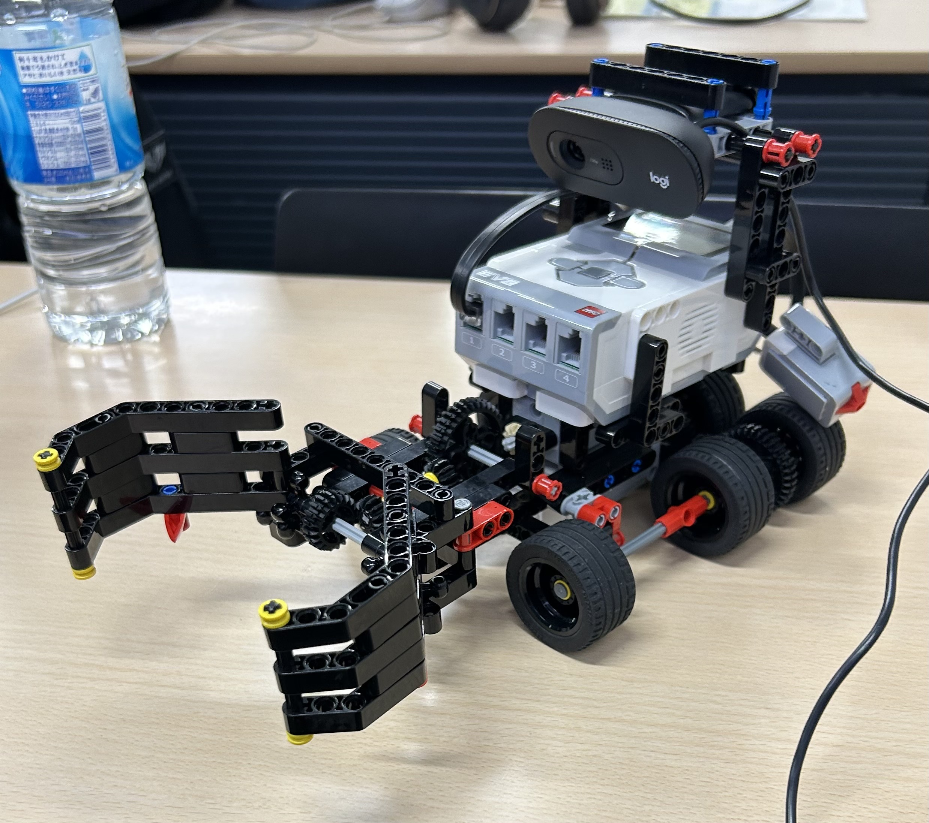
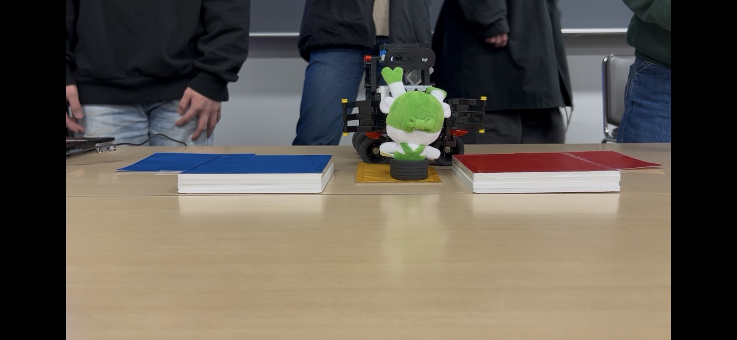
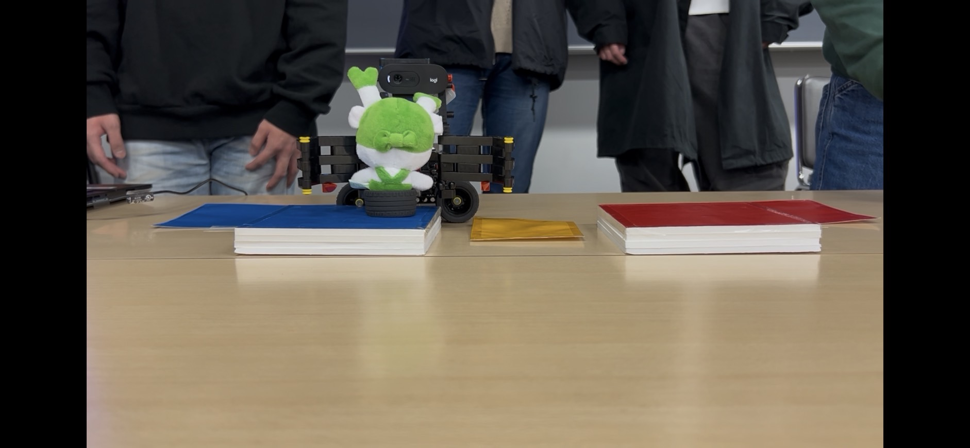
画像認識を用いてぬいぐるみを仕分けるもの
カメラを使って移っているぬいぐるみを識別しています。
識別は機械学習を用いて写真を撮って機械に学習させています。
アノテーション、識別したときの機械の挙動部分、下の機械をチームで協力して作りました。
似ているぬいぐるみを仕分けてます

Slide 3
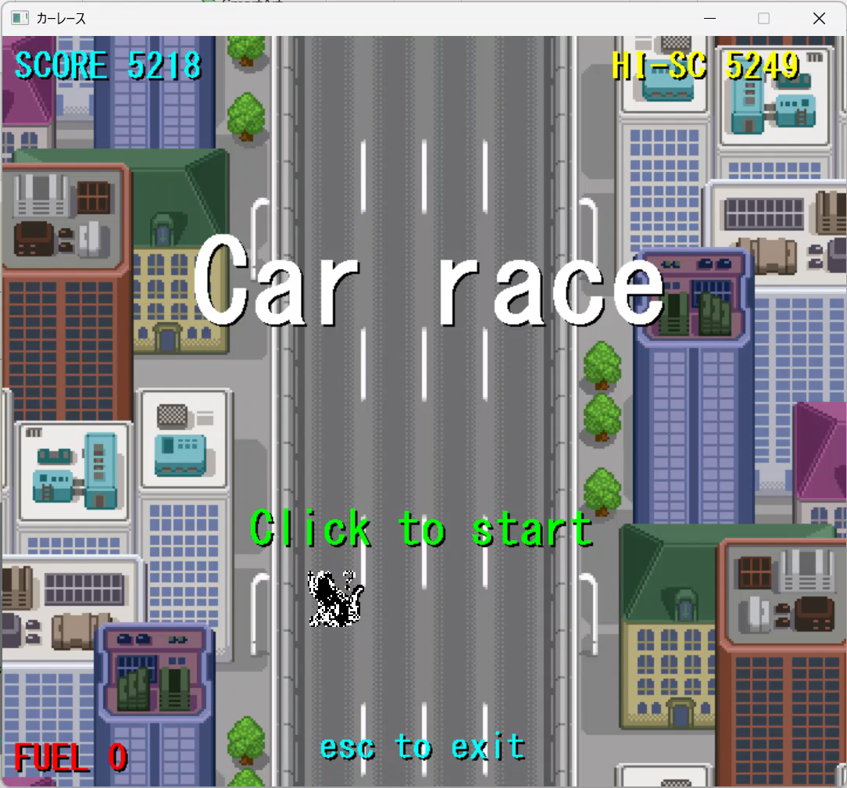
カーレース(夏プロ5)
ランダムな位置からランダムな速度で走っている車を、燃料の続く限りぬかしていくゲームです。
定期的に降りてくるFを取ると燃料が回復します。
車をぬかすとスコアが増え、車にぶつかるとスコアと燃料が減ります。

Slide 4
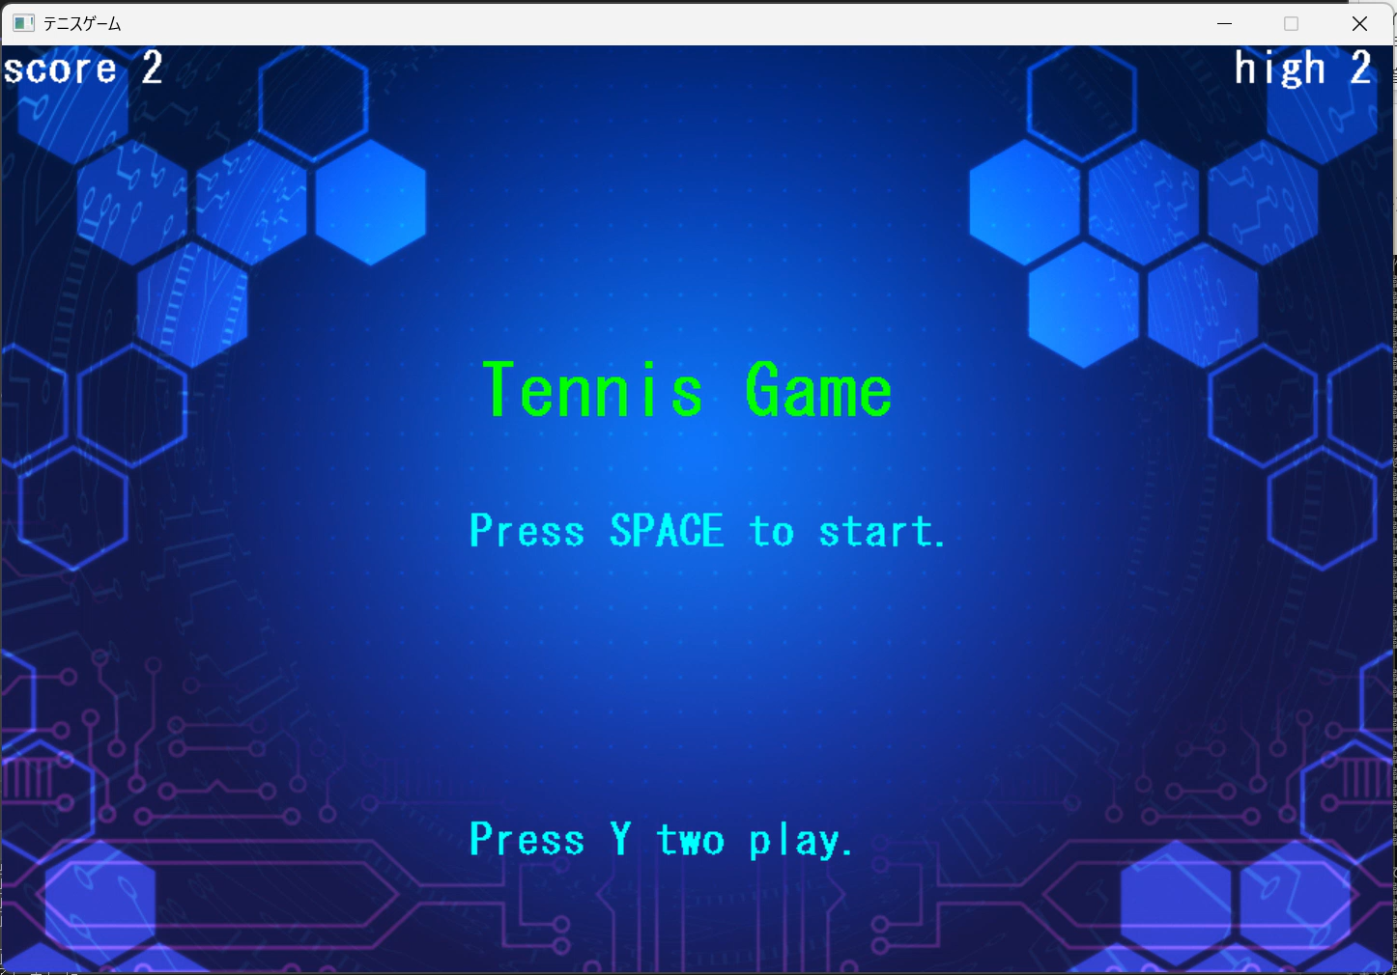
テニスゲーム(夏プロ4)
壁当てゲームです。打ち返すとランダムな速度でランダムな方向に進みます。
二人プレイをすると、左はWで上に、Sで下に進み、右は↑で上に、↓で下に進みます。

